Slide 1
上节小结
■傍轴物点成像与横向放大率
傍轴条件：
在光轴之上,
折射球面：
反射球面：
V与y无关,物像保持相似.

Slide 2
亥姆霍兹不变式
■薄透镜成像公式
薄透镜：

Slide 3
物方焦距
像方焦距
对应正透镜,会聚透镜；
对应负透镜,发散透镜.
(高斯)

Slide 5
(牛顿公式)

Slide 6
■密接薄透镜组：
光焦度

Slide 7
■轴外物点成像作图法

Slide 8
■轴上物点成像作图法

Slide 9
■球面镜作图成像

Slide 10
本节要点
■透镜组成像计算方法
■光学仪器
■光波的基本性质

Slide 11
■透镜组成像计算方法
例 凸透镜
和凹透镜
的焦距分别为
20cm和40cm,
在
之右40cm.傍轴
小物体放在
之左30cm,求它的像.
解：

Slide 12
，
，
，
，
，
，

Slide 16
■光学仪器
▲照相机
，

Slide 17
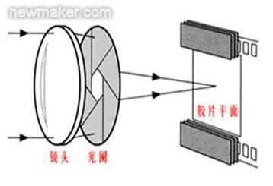
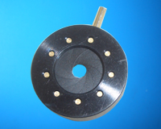
光阑作用：
●影响底片上的照度（曝光时间）.
●影响景深.

Slide 18
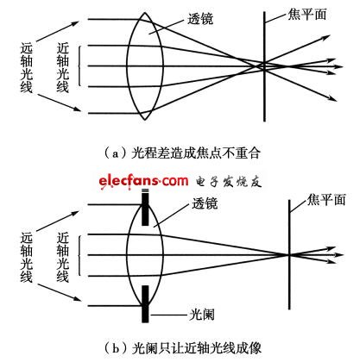

Slide 19
感光片
F
Δ x
Δ x越大，斑点越大.
光阑越小，斑点越小，景深越大.

Slide 20
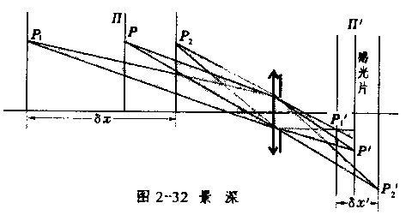
物距越小,镜头焦距越长,景深δx越小.

Slide 21
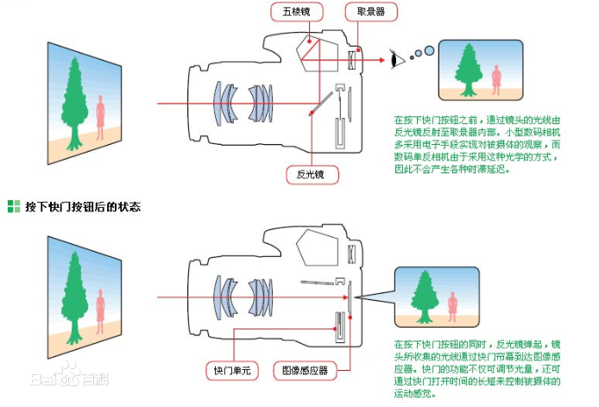
单反照相机

Slide 22
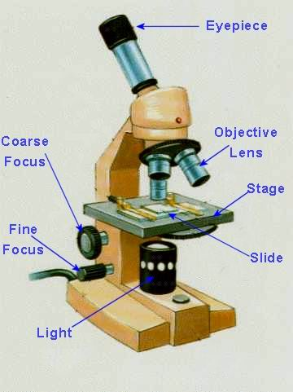
▲显微镜
物镜焦距极短，最终成虚像在明视距离(25cm)之外。

Slide 24
▲望远镜

Slide 25
s→0物镜像方焦距
与目镜物方焦距
几乎重合.
视角放大率

Slide 26
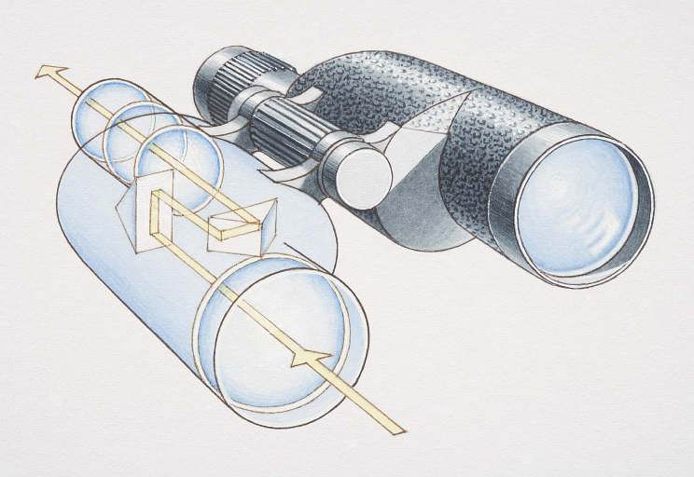

Slide 27
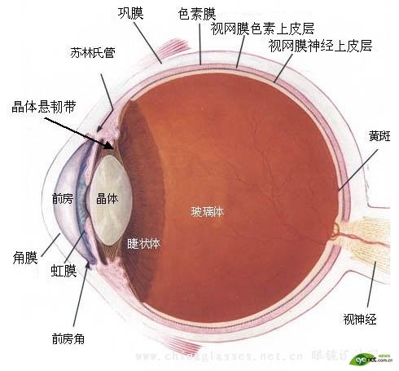
▲眼睛

Slide 28
黄斑：分辨率最高，在百昼的照明条件下，最小分辨角为
物方焦距
像方焦距
近点：眼睛肌肉最紧张所能清楚看到的点；
远点：眼睛肌肉完全松弛所能清楚看到的点。

Slide 29
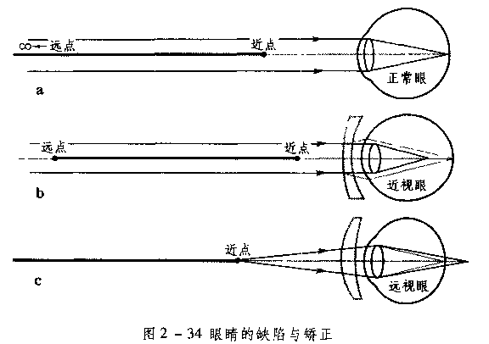
眼睛视场:水平方向
垂直方向
只有中央视角
才能看到物体的细节.
+凹透镜
+凸透镜

Slide 30

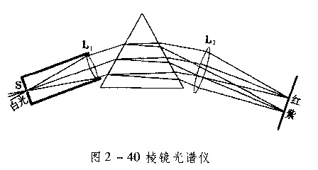
▲棱镜光谱仪

Slide 31
例 有一玻璃球,折射率n=1.5,半径为2cm,放在空气中,(1)当物放在球前4cm处时像在何处?像的大小如何？
解

Slide 33
等大倒立实像.
●
●
●
●
●
●

Slide 34
(2)当物在无穷远时经球成像在何处?
●
●
●

Slide 35

第二章 光的干涉
2-1 光波的基本性质
■光波的波长 速度 频率
▲电磁波范围：
γ射线, x射线,紫外线,可见光,红外波,无线电波可见光波长:

Slide 36
▲光速:
其中
分别
为真空中介电常量和磁导率，
分
别为介质中相对介电常量和磁导率，
真空中
为介质折射率.
▲波长:
是真空中波长.

Slide 37
▲频率ν由光源决定,与介质无关.
■光谱
▲光强
是电磁波能流密度.
▲谱密度
之间光强).
▲光谱：
按波长分布(连续谱,线状谱).

Slide 38
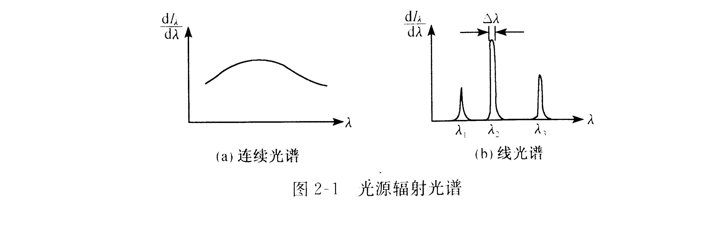
▲谱线宽度
越小,光的单色性越好.

Slide 39
2-2单色光波及其描述
概述：
●单色光波是麦克斯韦方程的解.
●单色光波可以分为平面单色光波和球面单色光波.
●任何形式光波都可以分解为单色光波的线性组合.
●单色光波也称为定态光场.

Slide 40
、单色光波
■波函数
电场
磁场
■特点：
▲空间各点
以单一频率ω作简
谐振动；
▲空间各点的振幅
不随

Slide 41
时间变化；形成一个稳定的振幅空间分布.
▲初始的位相空间分布
与时间
无关.
▲光波的波列在空间上无限延伸,光源发光时间无限长.(任何实际光源发光时间总是有限的.若波列的持续时间比扰动周期长得多,可近似为单

Slide 42
色波.)
二、平面单色光波和球面单色光波的物理描述
■平面单色光波
电场
磁场
性质：▲光波是横波,两个偏振度.

Slide 43
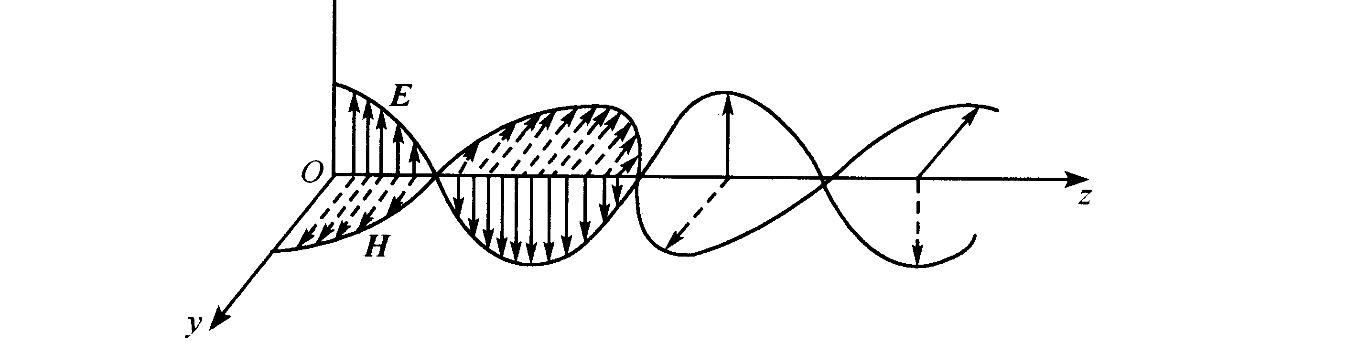
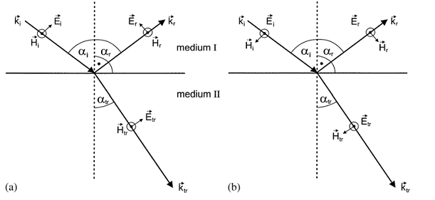

Slide 44
若
与入射面即不平行,也不垂直,则
其中
表示
平行入射面
分量；而
表示
垂直入射面分量.
▲
(介质中)
(真空中)
▲
同位相.
■光矢量
▲光矢量: 电场矢量

Slide 45
作业:
1.屏幕放在距物100cm远处,二者之间放一凸透镜.当前后移动透镜时,我们发现透镜有两个位置可以使物成像在屏幕上.测得这两个位置之间的距离为20.0cm,求
(1)这两个位置到屏幕的距离和透镜的焦距.

Slide 46
(2)两个像的横向放大率.
2.如图所示，
分别为凸透镜和
凹透镜，前放一小物.移动屏幕到
后20cm的
处接到像.
现将凹透镜
撇去，将屏移前5cm至
处，
重新接
收到像.求凹透镜
的焦距.

Slide 47
5cm
20cm

